Slide 1


Slide 2
Дорогие женщины!
Поздравляем вас с солнечным праздником, с Днем матери! В слове «мама» заключена Вселенная и жизнь. Пусть каждый день радует приятными событиями! Пусть для вас поэты слагают стихи, строители возводят замки, мужчины дарят подарки. Желаем вам благополучия, любви, удачи и счастья!

Slide 3
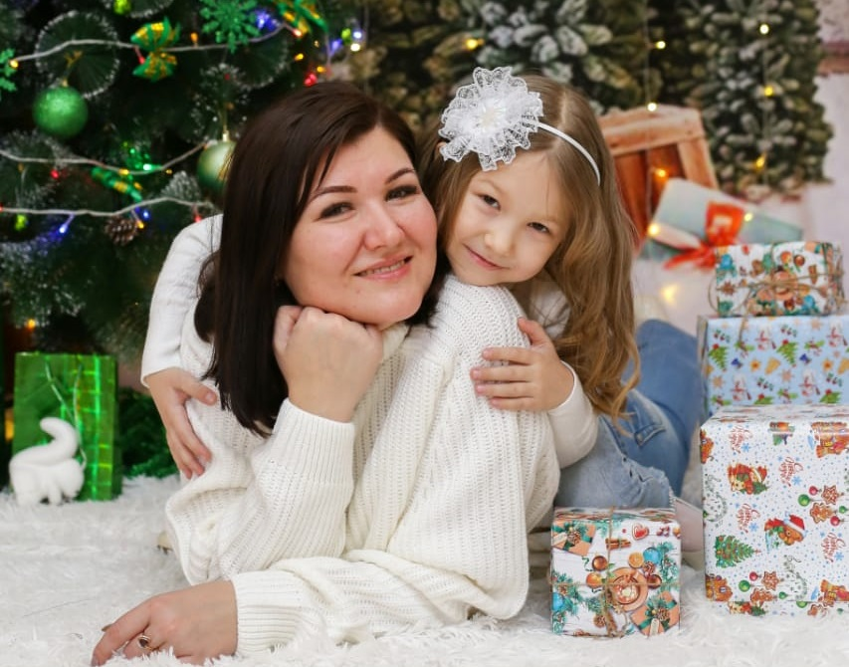
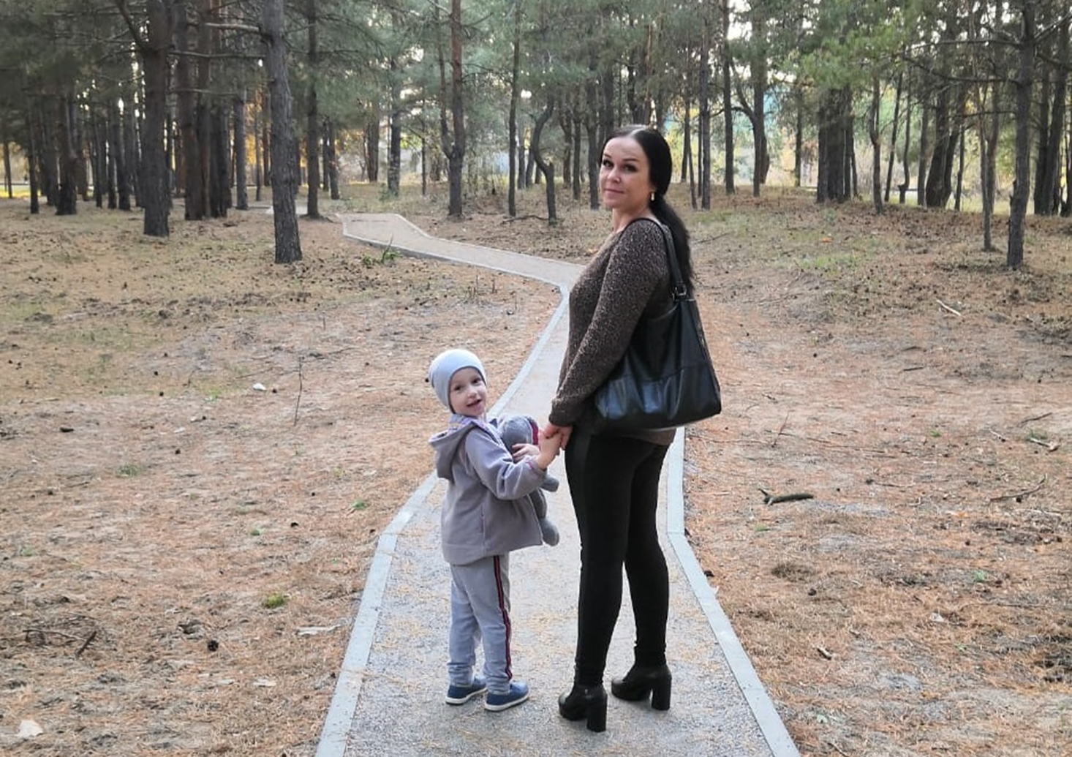
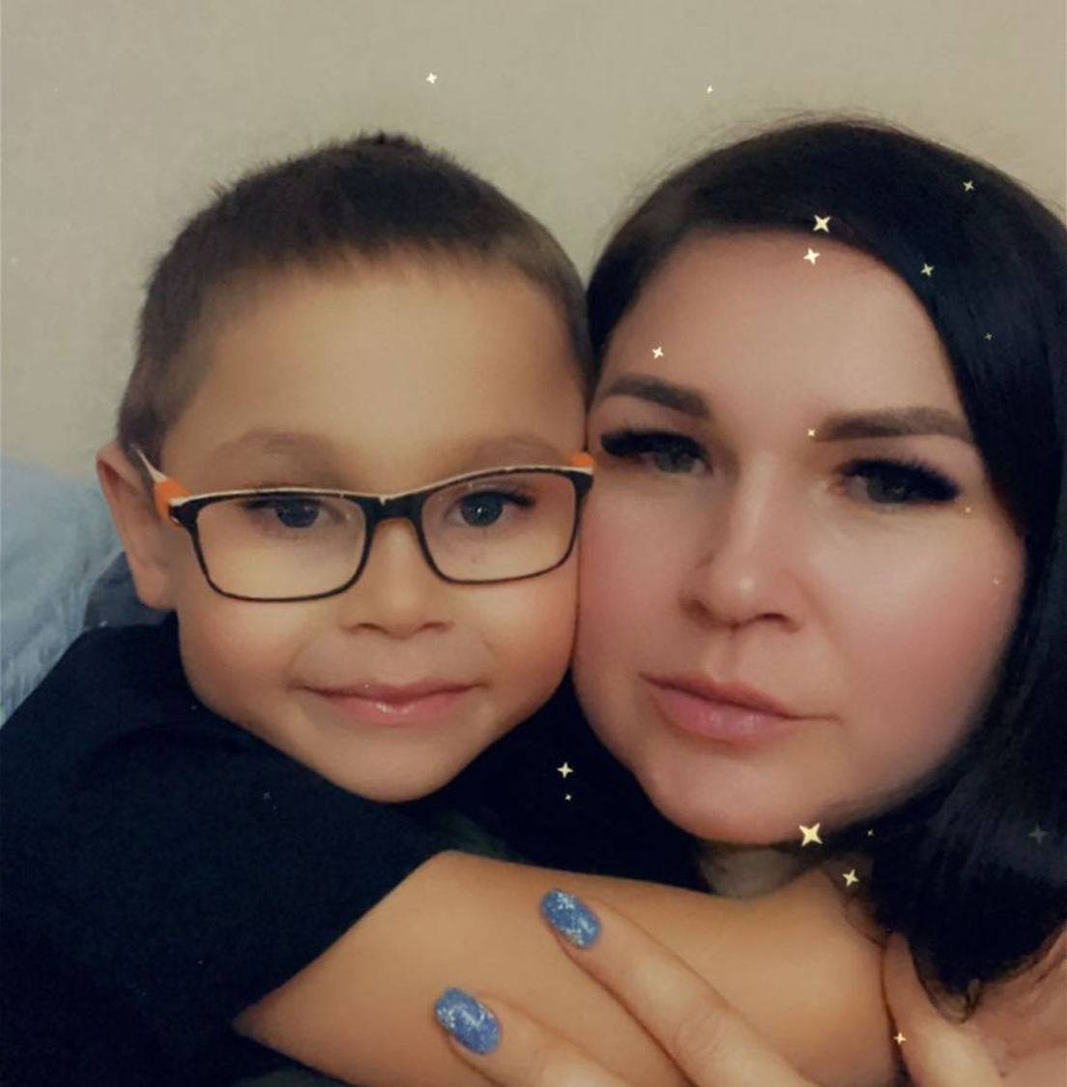

Slide 4
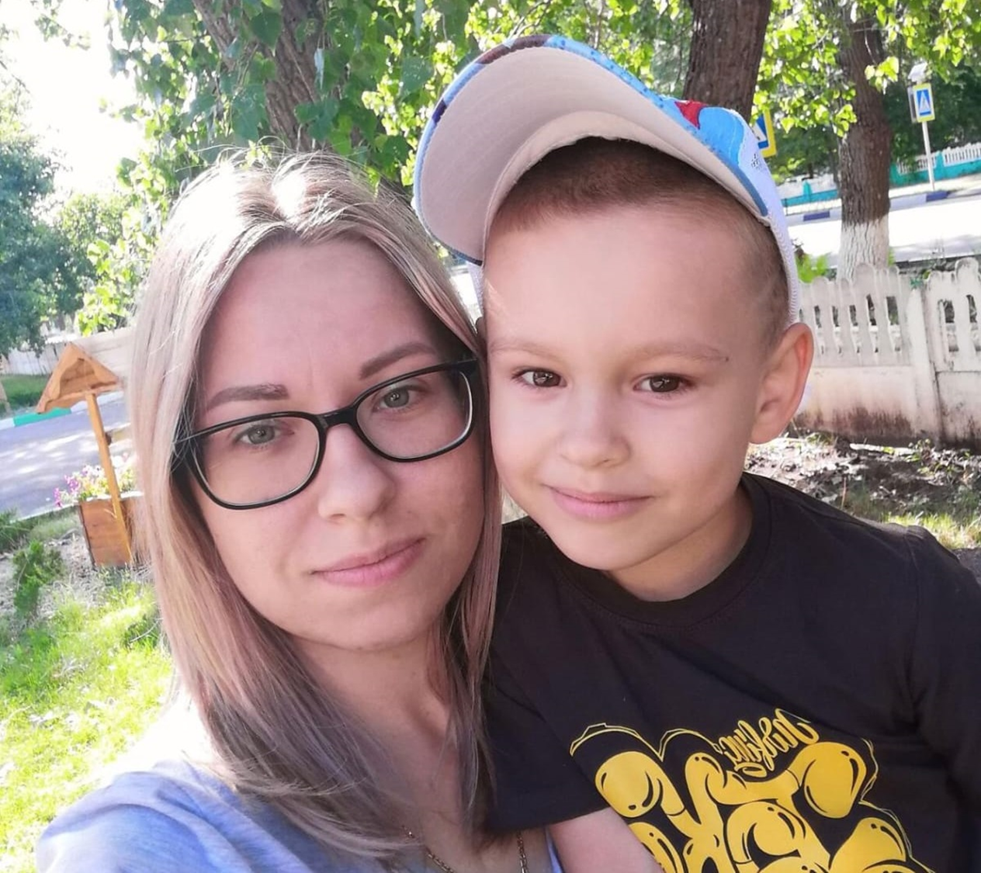
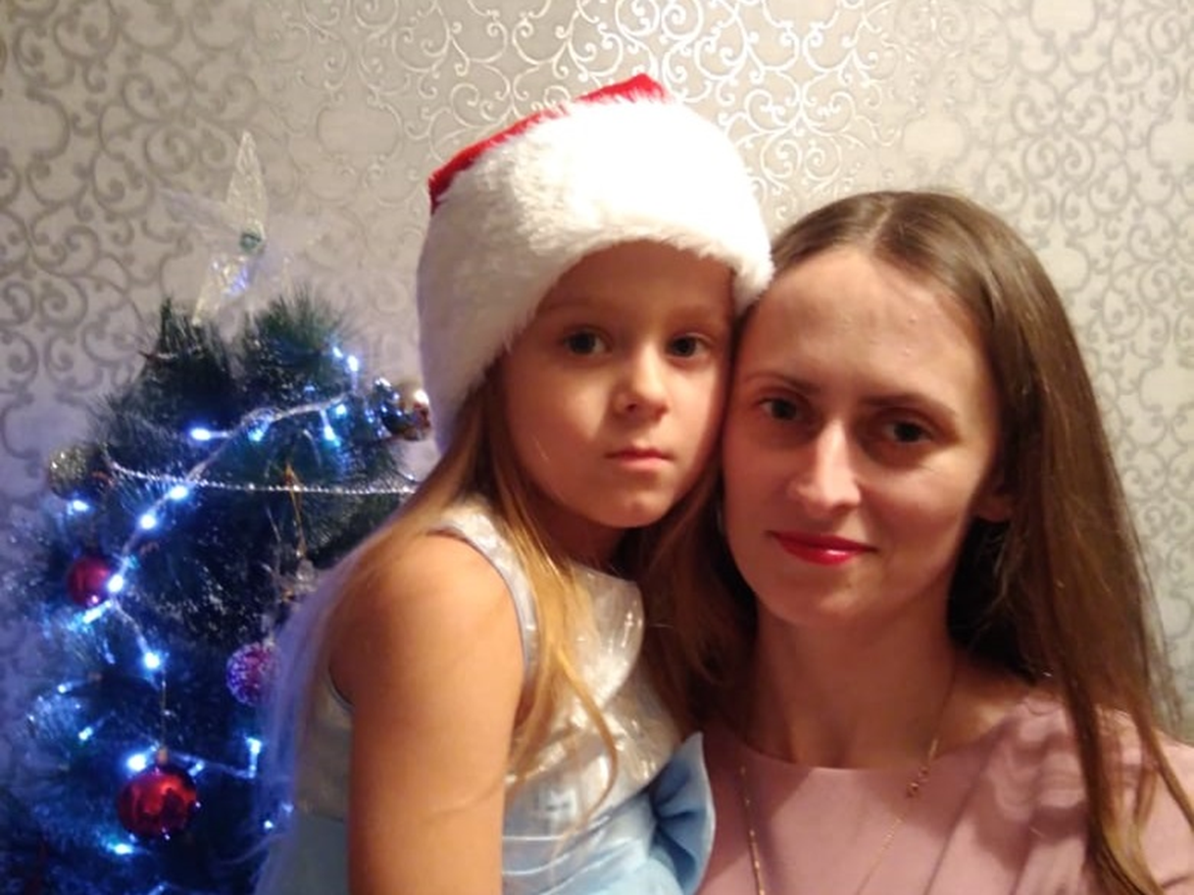
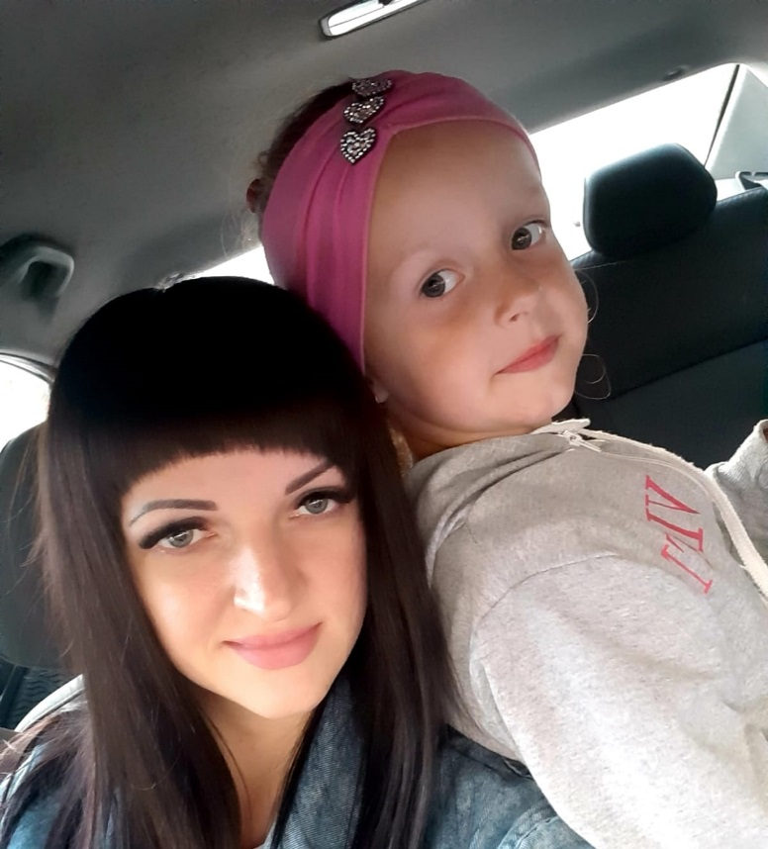

Slide 5
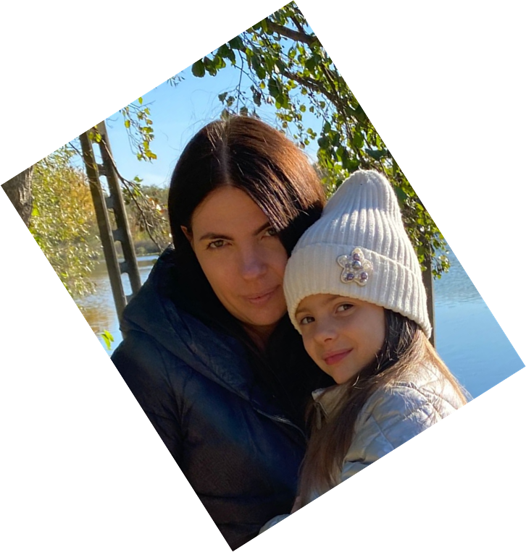
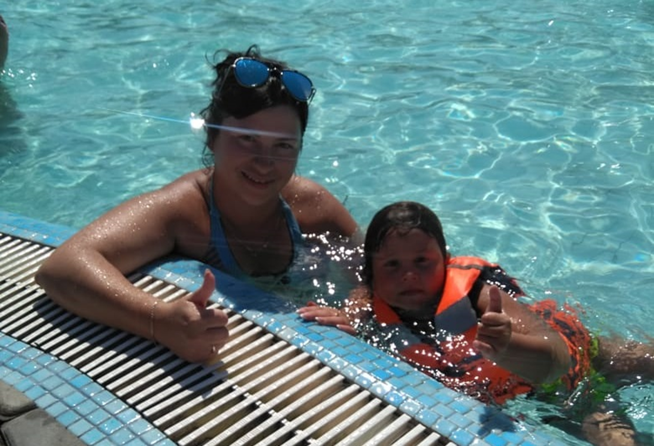
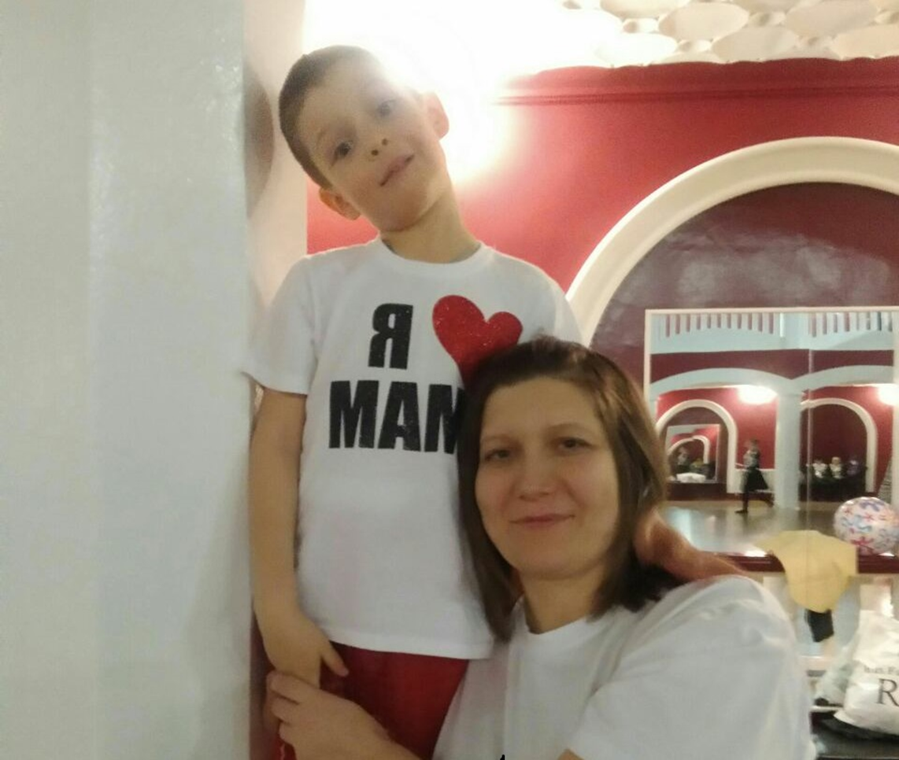

Slide 6
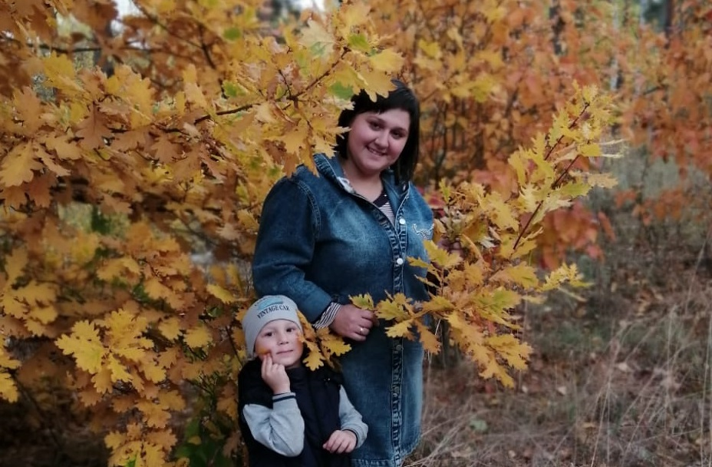
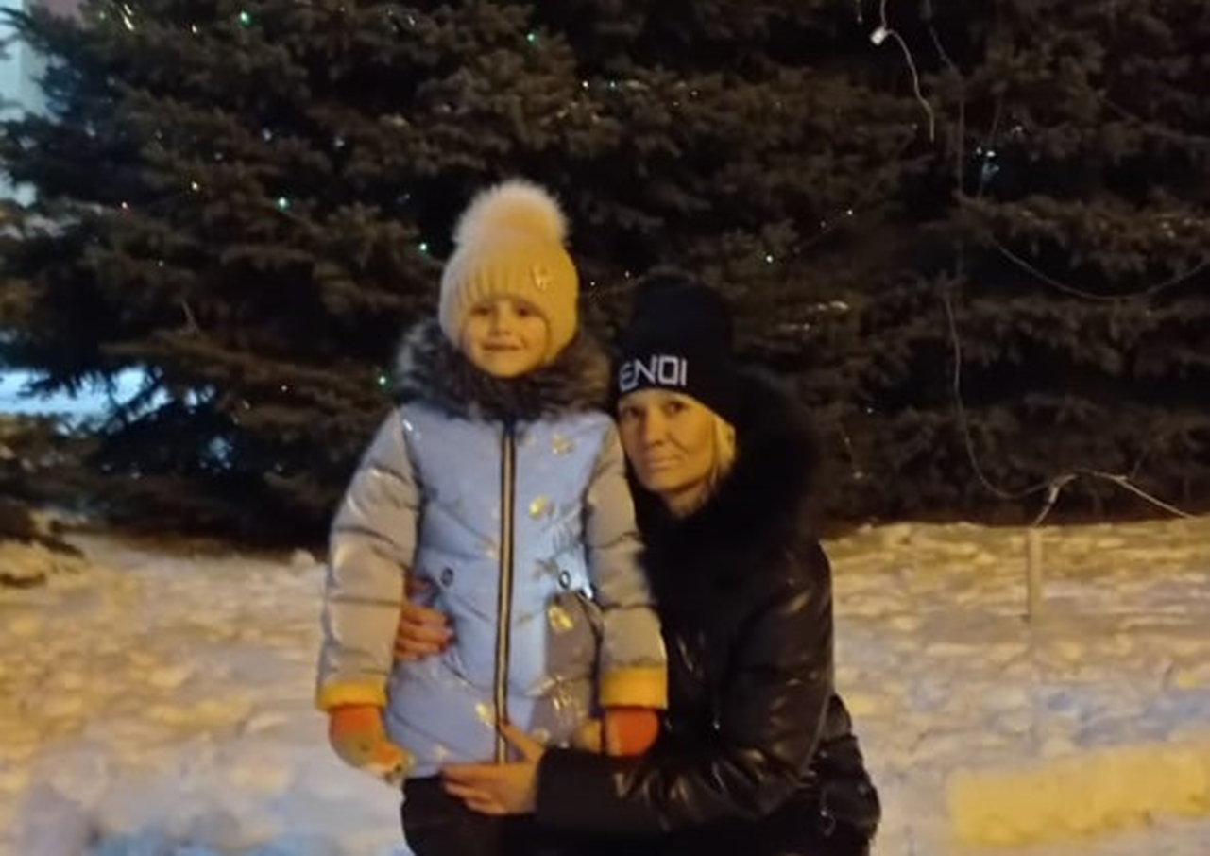
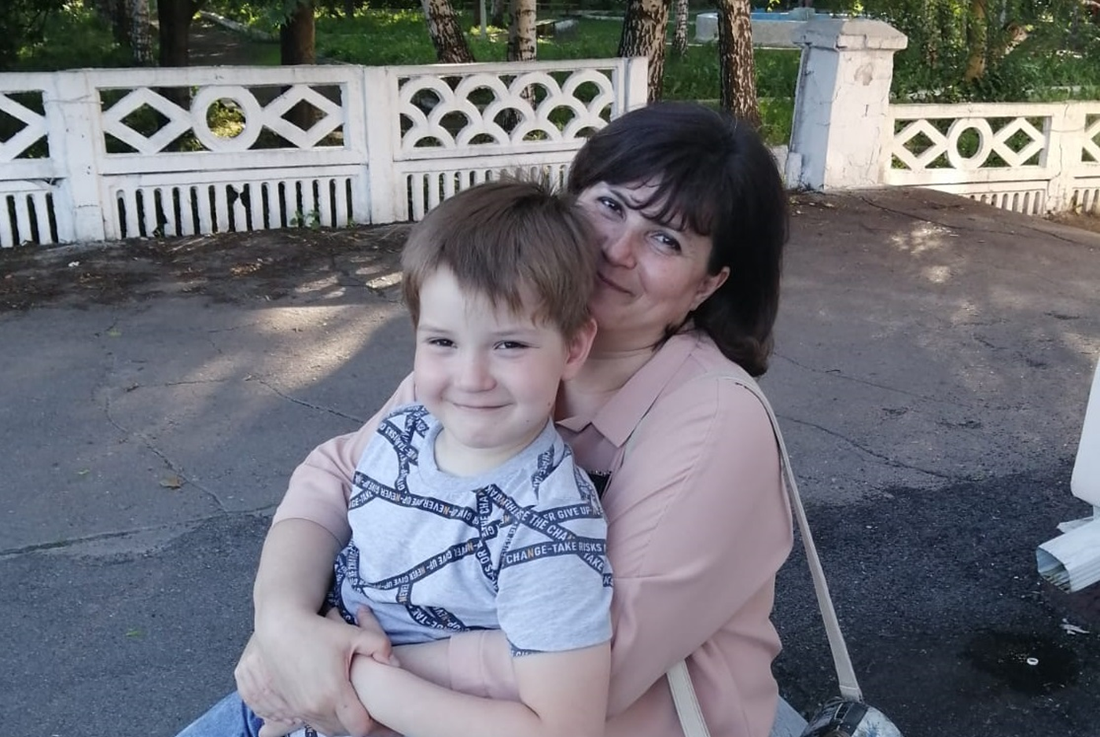
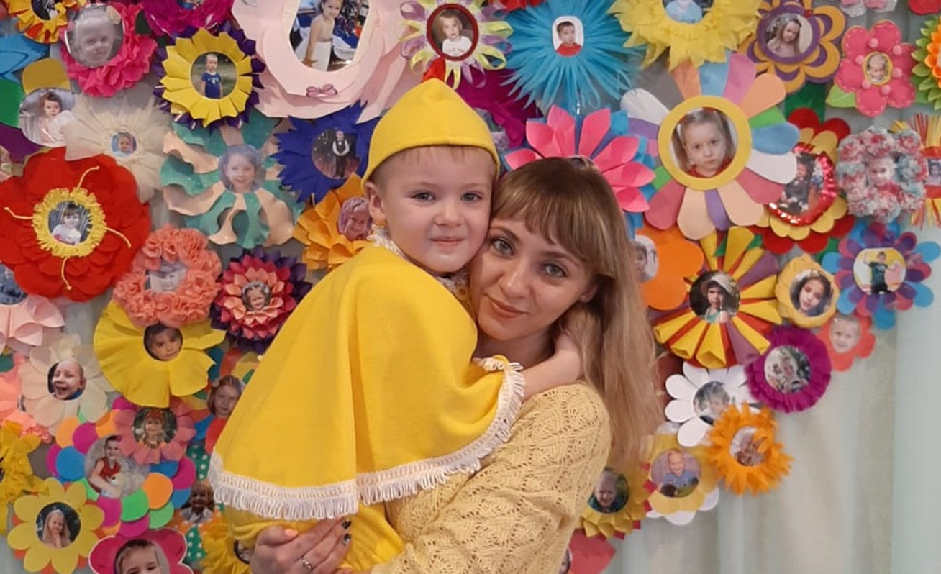

Slide 7
С Днём матери вас, с нежным днём!
Всем семьям — счастья и мира!
Не будьте одиноки в нём —
Пусть смех будет, радость в квартире,
В теплых объятиях родных
Его с наслаждением встречайте.
Желаем вам дней золотых,
Всех лаской своей согревайте.

